Slide 1
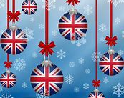
BOŻE NARODZENIE W WIELKIEJ BRYTANII
W Wielkiej Brytanii święta Bożego Narodzenia wyglądają trochę inaczej niż w Polsce. W tej prezentacji zobaczycie jak wyglądają święta w tym pięknym kraju.
Julita Radwan kl.4

Slide 2
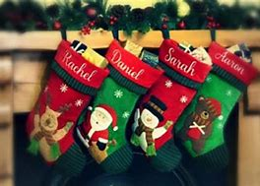
Święty Mikołaj- Santa Claus
W wigilijny wieczór dzieci w Wielkiej Brytanii zawieszają na kominku lub łóżkach specjalne skarpety z nadzieją, że następnego dnia znajdą w nich prezenty od Świętego Mikołaja.

Slide 3
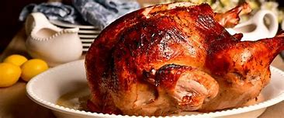
Tradycyjne danie Wigilijne
roast turkey- pieczony indyk
Tradycyjny posiłek świąteczny w Wielkiej Brytanii to nadziewany, pieczony indyk lub gęś. Ponadto Brytyjczycy jędzą brukselkę, pieczone ziemniaki, sos żurawinowy, orzechowe nadzienie i kiełbaski zawinięte w bekon.

Slide 4
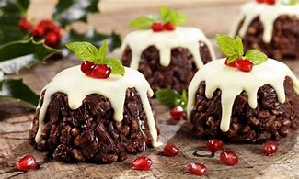
A co na deser?
christmas pudding -budyń bożonarodzeniowy
Brytyjczycy mają kilka typowo świątecznych deserów. Przede wszystkim na deser jedzą świąteczny pudding. To ciemne ciasto nasączone alkoholem z dużą ilością rodzynek, orzechów i wiśni.

Slide 5
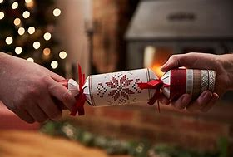
Co to jest ,,christmas crackers"?
Tradycyjnie obok każdego talerza na stole wigilijnym Brytyjczyków umieszczany jest Christmas Crackers. To duży ozdobny, papierowy cukierek z niespodzianką w środku. . We wnętrzu może znajdować się kolorowa korona na głowę, zabawka, wróżba czy świąteczny żart.

Slide 6
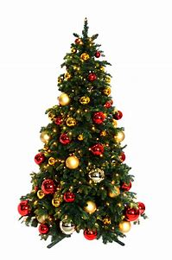
Choinka
Christmas tree- chionka
Pierwsze choinki pojawiły się w Wielkiej Brytanii w 1830. Do dziś zdobią domy nie tylko Brytyjczyków lecz także Polaków, Francuzów i nie tylko.

Slide 7
Kilka świątecznych słówek po angielsku
Roast turkey- pieczony indyk Christmas tree- choinka
Santa Claus- Święty Mikołaj Christmas tree chain-łańcuch na choinke
Ornament- bombka Sugar cane – laska cukrowa
Preasents- prezenty Christmas pudding-świąteczy budyń
Chistmas- Boże narodzenie First star – pierwsza gwiazdka

Slide 8
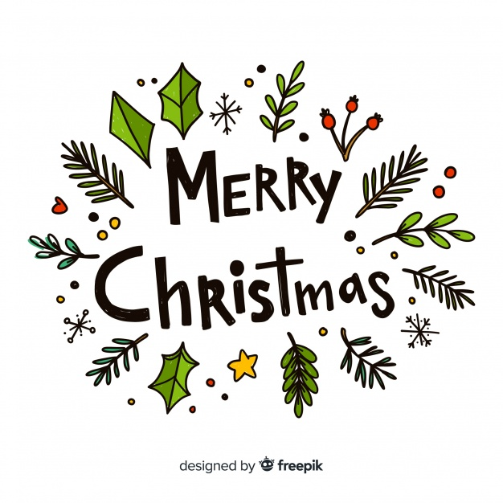
Dziękuję za uwagę.
Podczas tworzenia tej prezentacji korzystano ze stron internetowych takich jak:
Boże Narodzenie w Wielkiej Brytanii - ENGLISH IS SIMPLE
Symbole i tradycje świąteczne w Wielkiej Brytanii (enlizza.com)

